Slide 1
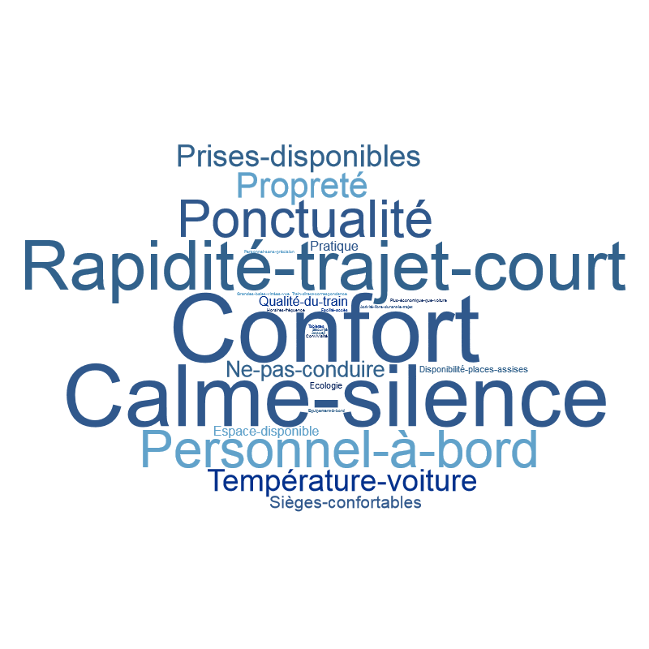
Nuage de mots – TER Axe Rouen Serqueux Lille - positif
Base réponses : 95p

Slide 2
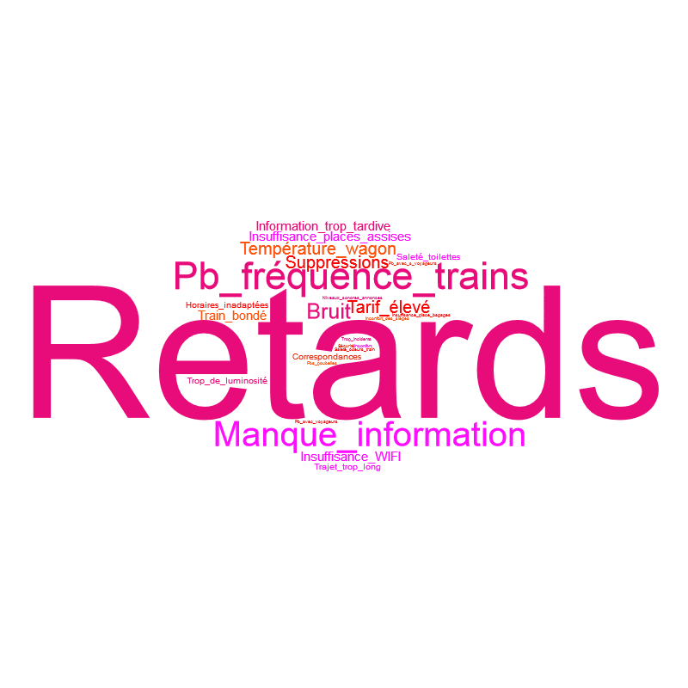
Nuage de mots – TER Axe Rouen Serqueux Lille - négatif
Base réponses : 87p

